Slide 1
L’Organisation mondiale du commerce à l’épreuve des tensions géopolitiques. Quel avenir pour la coopération commerciale multilatérale ?
Forum Suisse de Politique Internationale
Chambre de commerce, d'industrie et des services de Genève 22 mai 2023
Conférence de l’ambassadeur Didier Chambovey, Représentant permanent de la Suisse auprès de l’OMC et de l’AELE

Slide 2
Rappel historique
Le système commercial multilatéral est né de la géopolitique de l’Après-guerre (institutions de Bretton Woods et GATT)
Instrument économique de la Guerre froide
Vision commune des parties prenantes : économie de marché
Commerce en tant que moteur de croissance et vecteur de paix
Système renforcé par chute du mur et réformes économiques libérales au début des années 1990
Création OMC (164 Membres), adhésion Chine (2001) et Russie (2012)
Accentuation de la globalisation économique

Slide 3
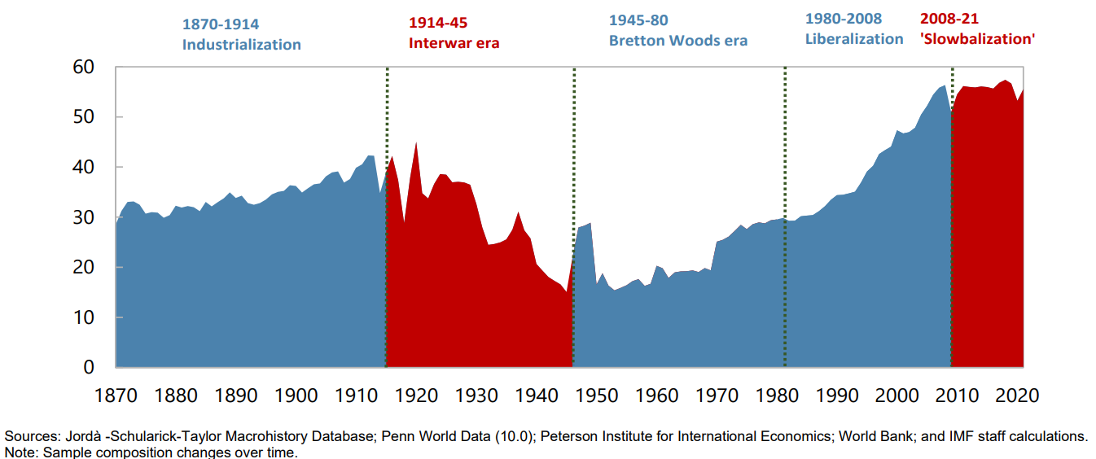
Phases de la globalisation, 1870-2021 (Somme des exportations et importations en pour-cent du PIB)

Slide 4
Globalisation : bénéfices et défis
Croissance économique : réduction pauvreté et inégalités globales
Interdépendances accrues
Distribution inégale des bénéfices : politiques d’accompagnement nécessaires (par ex. flexicurity)
Vulnérabilité des chaînes de production (COVID/conflit)
Impératifs de politique interne
Pays en développement

Slide 5
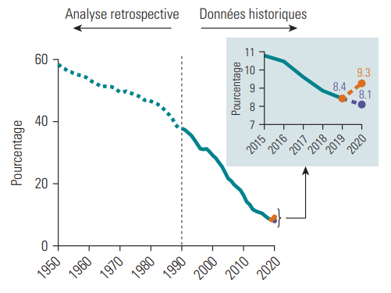
Pauvreté dans le monde (seuil de 2.15$/jour) Source : Banque mondiale. 2022. « Rapport 2022 sur la pauvreté et la prospérité partagée: Corriger le tir. »
Notes:
Entre 1980 et 2019, la situation de la quasi-totalité des pays s'est considérablement améliorée. Les inégalités mondiales se sont réduites et la part de la population mondiale vivant dans l'extrême pauvreté est passée de 42 % en 1981 à de 42 % en 1981 à seulement 8,6 % en 2018.

Slide 6
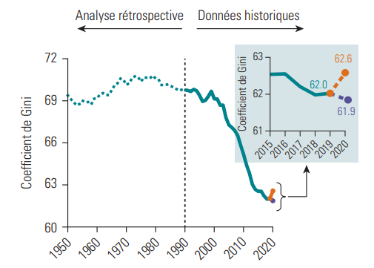
Inégalités dans le monde (coefficient de Gini) Source : Banque mondiale. 2022. « Rapport 2022 sur la pauvreté et la prospérité partagée: Corriger le tir. »

Slide 7
Les défis du multilatéralisme commercial
Manque de leadership des grandes puissances
Tensions systémiques et géopolitiques (restrictions commerciales, screening investissements, sécurité nationale)
Politiques interventionnistes (subventions)
Revendications politiques de développement : policy spaces (Inde Afrique du Sud)

Slide 8
Enseignements (I)
Préserver l’acquis
Utiliser potentiel de progrès (conférence ministérielle 2024):
Subventions à la pêche
Moratoire douanier sur transmissions électroniques
Amélioration des mécanismes existants (règlement des différends)
sécurité alimentaire, commerce et santé (propriété intellectuelle)
Approches innovantes (initiatives plurilatérales) : Commerce électronique
Préparer le futur : gérer les différences systémiques, développement durable

Slide 9
Enseignements (II)
Fragmentation globale ni probable ni souhaitable
Effet de saturation : slowbalisation
Ajustements (reglobalisation) en cours
Entreprises : redéploiement chaînes de production (diversification sources, just in place versus just in time)
Etats : politiques interventionnistes (automobile et microprocesseurs, contrôle investissements)
Issue incertaine mais niveau d’intégration des économies devrait rester élevé

